Slide 1
Maatschappijleer Periode 1
Nadya Karim

Slide 2
Wat gaan we vandaag doen?
Uitleg van het vak
Oefenen
Vragen

Slide 3
Het vak maatschappijleer
Verplicht voor elke scholier ongeacht niveau
1 jarig examenvak (schoolexamens)
Essentieel voor overgang
Combinatiecijfer op diploma: CKV & profielwerkstuk
4 perioden en in totaal 9 cijfers: Schoolexamens, actualiteitentoetsen, praktische opdrachten, excursies (Zie PTA)

Slide 4
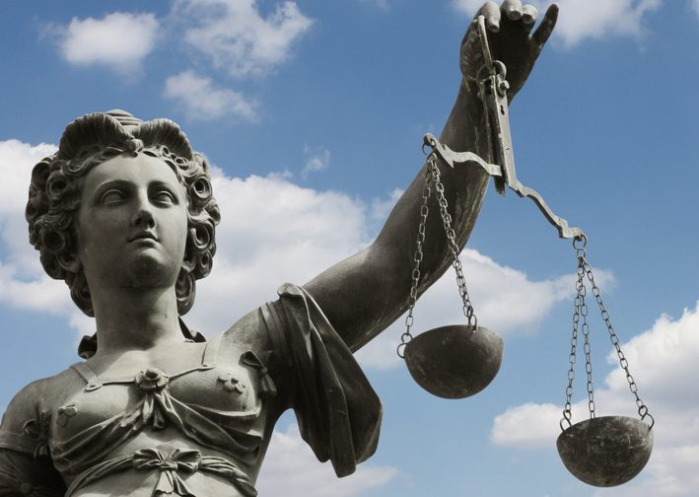
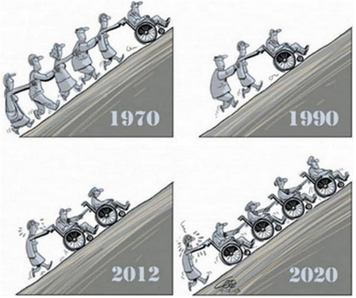
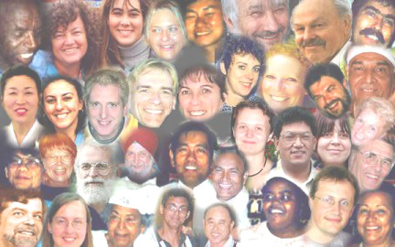
4 thema’s

Slide 5
Hoe aan de slag met dit vak?
Instructielessen (college, aantekeningen maken in je schrift)
Leerplein zelfstandig werken uit het werkboek
Actualiteit volgen (journaal, krant, internet, etc)
Website: www.jufnadya.weebly.com

Slide 6
Samenleving

Slide 7
4 Kenmerken Maatschappelijk probleem
Gevolgen voor grote groepen mensen
Er bestaan tegengestelde opvattingen over de oorzaak en de aanpak van het probleem
Veel aandacht van de media voor het probleem
Gemeenschappelijk oplossing is nodig, waardoor de overheid/politiek aan zet is.

Slide 8
Meningsvorming
Vraag op straat
Onthoud (of noteer) minimaal twee argumenten op die je hebt gehoord.
Een goede mening:
-gebaseerd op feiten
-kennis van het onderwerp

Slide 9
Basisconcepten en sleutelvragen blz 16
Waarden en normen (Door rood rijden)
Belangen (gemeenschappelijk-tegengesteld)
Macht (Philip Zimbardo) - machtsmiddelen
Sociale cohesie
Sociale ongelijkheid
4 invalshoeken om maatschappelijke problemen te analyseren, zie blz. 182-183

Slide 10
Waar of niet waar?
Fake news
Betrouwbare bronnen
Feiten (objectief) of meningen (subjectief) kunnen onderscheiden
Hoor- en wederhoor

Slide 11
Huiswerk
Zie studiewijzer & Powerpoint op www.jufnadya.weeby.com
H1 is voor de volgende instructieles af.

Slide 12
Les 2 H2 Rechtsstaat
Vandaag
Terugblikken - huiswerk – studiewijzer (5-10 min)
Vragen over HW (5-10 min)
Uitleg H2 Rechtsstaat (20 min), P1 + P2 aan de hand van deze Powerpoint (zie Som en de website www.nadya.weebly.com)
Aan de slag met HW (10 min)
Afsluiting: Leerdoelcheck (5 min)

Slide 13
Leerdoelen: check jezelf!
Na deze les kun je...
- in eigen woorden verklaren hoe de rechtsstaat in Nederland is ontstaan.
- in eigen woorden verklaren waarom het goed is dat Nederland een rechtsstaat is.
- de grondbeginselen van onze rechtsstaat en bijbehorende waarden kunnen noemen.

Slide 14
Kenmerken Nederlandse staat
Parlementaire democratie 1848
Het volk bestuurt zichzelf indirect d.m.v. verkiezingen voor een gekozen parlement
Constitutionele monarchie
Het doen en laten van de Kroon is vastgelegd in de grondwet sinds1813
Rechtsstaat
iedereen dient zich aan de wet te houden
Verzorgingsstaat
De overheid helpt burgers wanneer dat nodig is (sociale zekerheid)

Slide 15
Recht en rechtvaardigheid
Ontstaan van de rechtsstaat
Franse revolutie
Gelijke rechten voor iedereen (Verklaring van de Rechten van de Mens)
Waarom een rechtsstaat?

Slide 16
Grondbeginselen van de rechtsstaat
Doel van de rechtsstaat is te zorgen voor veiligheid van burgers en ze te beschermen tegen de willekeur van de overheid. Ook moeten burgers gelijk worden behandeld en in vrijheid kunnen leven.
Hoe?
Er is een verdeling van macht
Grondrechten zijn vastgelegd in de Grondwet
Legaliteitsbeginsel:
Al het handelen van de overheid heeft een basis in de Grondwet
Wetten mogen niet met terugwerkende kracht worden toegepast.

Slide 17
1. Montesquieu: machtsmisbruik voorkomen
Trias politica:
Wetgevende macht: ministers en parlement maken wetten
Uitvoerende macht: Ministers voeren wetten uit
Rechterlijke macht: rechters controleren of iedereen zich aan de wet houdt
Essentie: elkaar controleren! Checks and balances

Slide 18
2. Grondrechten
Klassieke grondrechten:
Vrijheid van ...
Recht op ...
Sociale grondrechten (1983): Verzorgingsstaat
Werkgelegenheid
Gezondheidszorg

Slide 19
3. Legaliteitsbeginsel
Vooral terug te vinden in het wetboek van Strafrecht:
Strafbaarheid: Iets is pas strafbaar als het in de wet staat.
Strafmaat: Voor elke straf is een maximale straf beschreven in de wet.
Ne bis in idem-regel/Double jeopardy: Je kunt niet voor hetzelfde delicht twee keer worden vervolgd. Tenzij, er nieuw hard bewijs is gevonden bijv. DNA.

Slide 20
Onafhankelijke rechters
Begincase blz. 32
Onafhankelijke rechters:
Eerlijke rechtspraak
Bescherming tegen ongeoorloofd optreden van de overheid
Geen eigen rechter spelen
Iedereen moet zich neerleggen bij een uitspraak van een rechter!

Slide 21
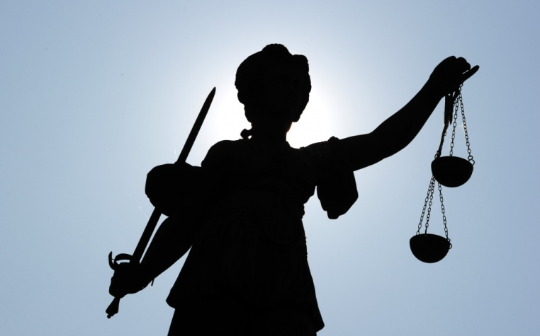
Rechtsgebieden (niet bestuderen voor het SE)
Publiekrecht:
over de inrichting van de staat en de relatie tussenburgers en overheid.
Staatsrecht
Bestuurrecht
Strafrecht
Privaatrecht of burgerlijk recht:
over de betrekkingen tussen burger onderling
Personen- en familierecht
Ondernemingsrecht
Vermogensrecht

Slide 22
Leerdoelen behaald?
Kun je nu...
- in eigen woorden verklaren hoe de rechtsstaat in Nederland is ontstaan?
- in eigen woorden verklaren waarom het goed is dat Nederland een rechtsstaat is?
- de grondbeginselen van onze rechtsstaat en bijbehorende waarden kunnen noemen?

Slide 23
Huiswerk voor volgende week
Wat is maatschappijleer (nakijken-antwoorden staan op SOM)
H1, paragraaf 1 en 2

Slide 24
Vandaag
Huiswerk
Uitleg H2 Paragraaf 3 en pararaaf 4
Vragen maken
Afsluiting: leerdoelen check

Slide 25
Leerdoelen
Na deze les kun je..
de verschillende theorieen over de oorzaken van crimineel gedrag benoemen.
in eigen woorden uitleggen wat er gebeurt als een strafzaak bij de rechter komt.
benoemen wat de belangrijkste doelen van straffen zijn.

Slide 27
Theorieën oorzaken crimineel gedrag
Theorie en onderzoeker | Uitleg
Rationele keuze theorie-Marcus Felson | Afwegen keuzes: gelegenheid maakt de dief
Aangeleerd gedrag theorie - Edwin Sutherland | Crimineel gedrag leer je vooral van je omgeving
Bindingstheorie- Travis Hirschi | Mens van nature geneigd tot het slechte, onze bindingen werken als een rem
Anomietheorie-Robert Merton | Levensdoelen – volgens niet gangbare regels
Sociobiologie-Wilson –Swaab-Lombroso | Biologische, genetische oorzaken
Zelfcontroletheorie-Hirschi-Gottfredson | Zelfcontrole – risicovol gedrag
Psychoanalyse-Sigmund Freud | Disbalans in id-ego-superego

Slide 28
Oefenen met theorieën
12 min
Werkboek blz. 36, 37
Vraag 14, 16, 17 en 18

Slide 29
Vervolging (voor de rechter brengen)
Kantonrechter – overtredingen (verkeerovertreding)
Politierechter - kleine misdrijven (winkeldiefstal)
Meervoudige kamer – ernstige misdrijven (moord)

Slide 30
Verloop van een rechtzaak
In chronologische volgorde:
Opening
Tenlastelegging (aanklacht door Officier)
Onderzoek door de rechter (ondervraging)
Requisitor (door Officier)
Pleidooi (door advocaat)
Laatste woord van de verdachte
Vonnis (bij meervoudige kamer na 2 weken)

Slide 31
Na een rechtzaak
Twee mogelijkheden:
Hoger beroep (strafzaak opnieuw) bij het gerechtshof
In cassatie (rechtsregels juist toegepast) bij de Hoge Raad

Slide 32
Doelen van straffen
Wraak en vergelding
Afschrikking
Voorkomen van eigenrichting
Resocialisatie
Beveiliging van de samenleving

Slide 33
Oefenen
Werkboek blz. 39, 40
Vraag 7, 14, 16
Klaar? Alle vragen van P3 en P4 zijn gemaakt?
Zelfstandig verder met P5 en P6

Slide 34
Afsluiting: Kun je nu....
de verschillende theorieen over de oorzaken van crimineel gedrag benoemen?
in eigen woorden uitleggen wat er gebeurt als een strafzaak bij de rechter komt?
benoemen wat de belangrijkste doelen van straffen zijn?

Slide 35
Vandaag: pas op de plaats les
Actualiteit-lesstof
Voorbereiding toets: vragen, antwoordmodel en maken 15 min (tot 11.15)
Klaar met de toets maken. Essener app Havo (downloaden) gebruiken voor proefexamen H1 en H2
Afsluiting

Slide 36
Vandaag
Huiswerk - vragen? (10 min)
Inleiding P6 (P5 & 7 ga ik niet examineren!)
Leerdoel van vandaag
Uitleg lesstof Paragraaf 6 (20 min)
Maken (15 min)
Afsluiting (5 min)

Slide 37
P6 Discussies over de rechtsstaat
Leerdoel:
Je moet kunnen benoemen welke discussie er in de samenleving leven als het gaat om de inperking van rechten van burgers om de samenleving veiliger te maken?

Slide 38
Welke dillemma’s kennen we ten aanzien van de rechtsstaat?
Actuele voorbeelden van dillema’s t.a.v. rechtsstaat?
Anne Faber
‘Aftapwet’

Slide 39
Om het leerdoel te behalen kijken we naar dilemma’s op deze 4 terreinen:
Botsende grondrechten
Uitbreiding van opsporingsbevoegdheden
Veranderingen in de rechtspraak
Strenger straffen

Slide 40
Botsende grondrechten

Slide 41
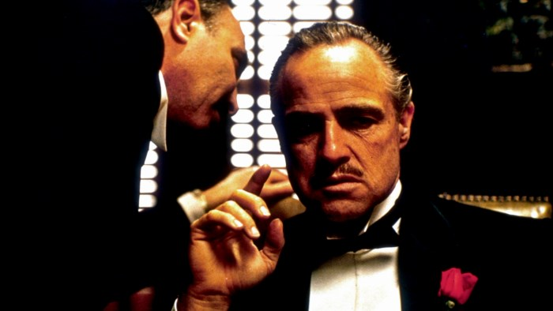
Opsporingsbevoegdheden uitbreiden

Slide 42
Veranderingen in de rechtspraak

Slide 43
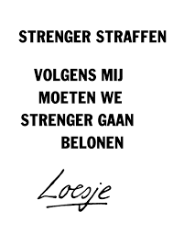
Strenger straffen?

Slide 44
Nu maken in de les (15 min)
Vraag 7, 8 en 9
Ben je klaar, dan ga je door naar vraag 11.

Slide 45
Afsluiting
Kun je nu voor jezelf een aantal discussies noemen die er leven in de samenleving ten aanzien van de rechtsstaat?

